Slide 1
Hið besta mál
Málsnið

Slide 2
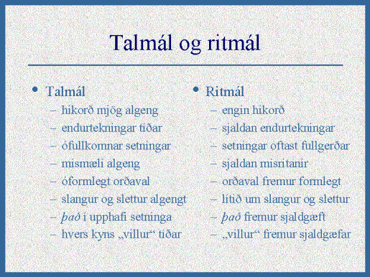
Málsnið – hvað er það?
Hvað er við hæfi hverju sinni
Tekur mið af aðstæðum, tilgangi, miðli o.s.frv.
Misjafnlega formlegt
Misjafnlega vandað
Ritmál
Talmál
Rafmál/nettungumál/netlenska

Slide 3
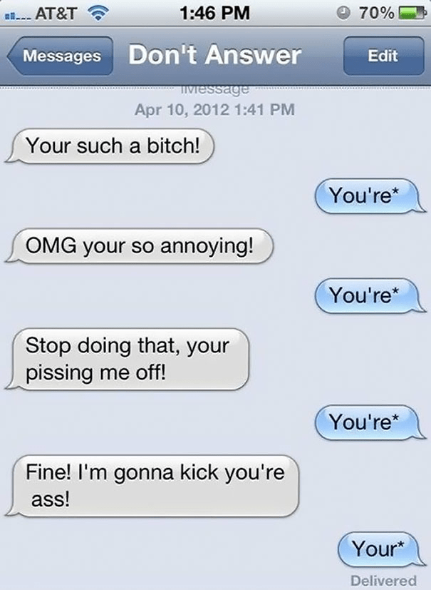
Með öðru sniði
Mál í svonefndum talmiðlum, t.d. útvarpi og sjónvarpi
  Oft samið sem ritmál, en flutt sem talað mál.
Nýtt samskiptaform orðið til með spjallrásum og öðru slíku
  Millistig milli talmáls og ritmáls.
  Ritmál að ytra formi en svipar til talmáls vegna hins nána sambands sem er oft milli manna, menn „segja“ eitthvað og fá strax svar, o.s.frv.
Stofnanamál
  Nafnorðastíll
  Langar og flóknar málsgreinar

Slide 4
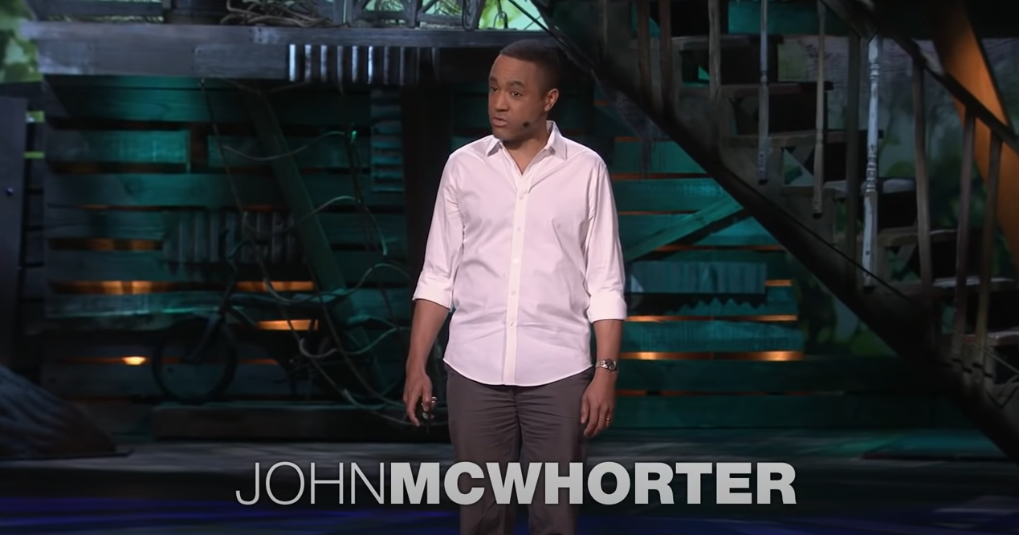
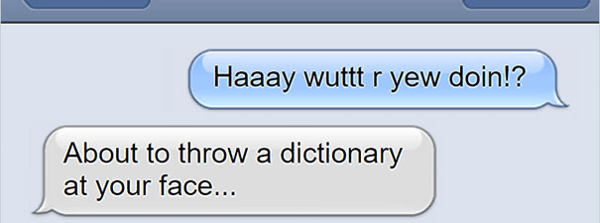
Txtng is killing language. JK!!!

Slide 5
Hið besta mál
Jógúrtin – jógúrtið
Smúla – spúla
Ég var hjá Þorkeli – Ég var hjá Þorkatli
Skrýtinn – skrítinn
Pulsa – pylsa
Giffill - gifflar
Hver ákveður hvað er rétt mál?
Margur hefur áhyggjur af þróuninni!
Er hægt að tala um rétt/rangt mál?
  Nær að tala um vandað/óvandað mál!
  Páll sjóðaði fiskinum (Sjá bls. 38-39)

Slide 6
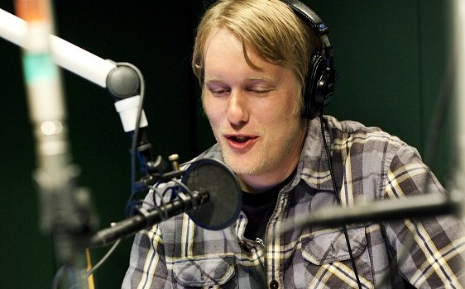
Málsnið
Andri Freyr Viðarsson kallaður málsóði, málvillur hans óboðlegar, lágkúra, rugl og fíflagangur. Auk þess var hann sagður þágufallssjúkur, nota enskuslettur, rangar beygingar o.fl.
Árið 1929 var amast við þágufallssýki í Vísi en þar var fundið að því að segja ,,að bola einhverjum burt“, hið rétta væri að bola einhvern burt! (Sjá bls. 40-41)
Íslenskan er lifandi mál og tjáningartæki okkar allra!
Sumt á þó betur við en annað! ☺

